Slide 1
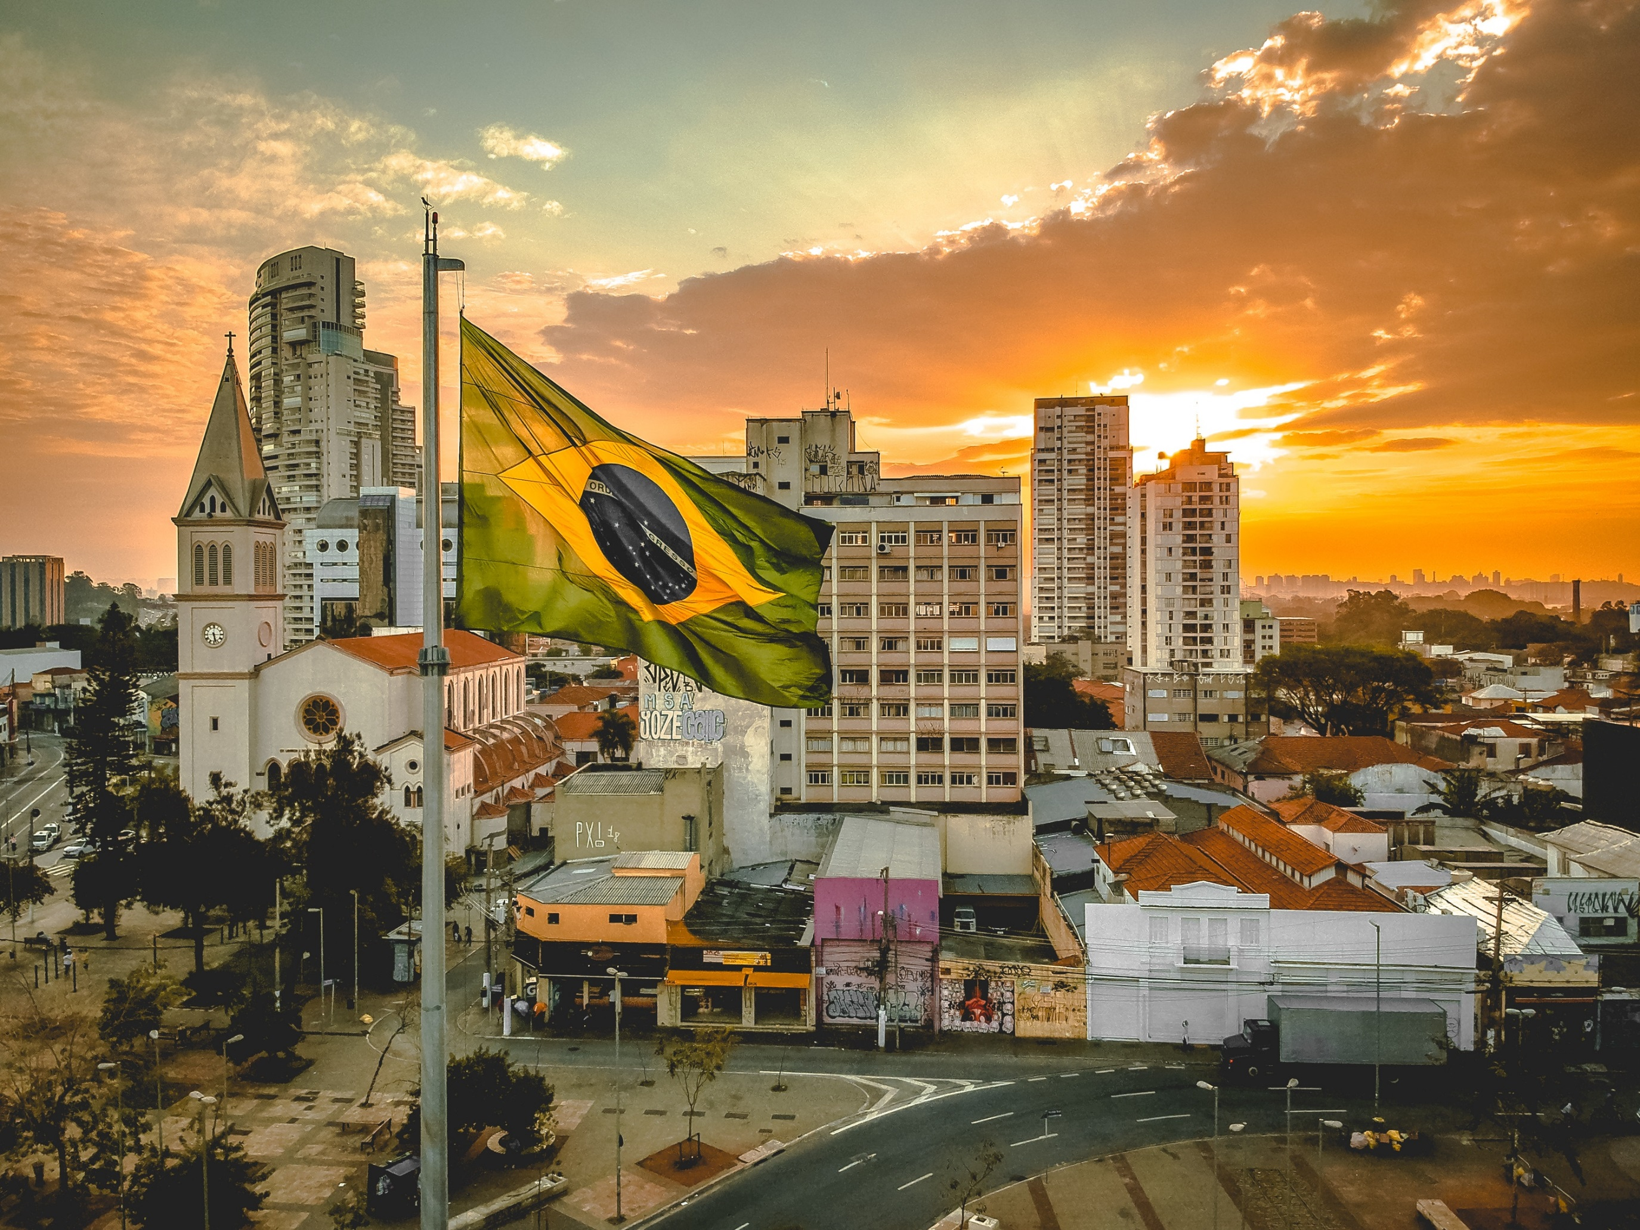
CONGRESSO
CONFERÊNCIA
CURSO
AUDIÊNCIA PÚBLICA
SABATINA
EVENTO INTERATIVO
SESSÃO DE DEBATE TEMÁTICO
MESA REDONDA
SIMPOSTO
SEMINÁRIO
PALESTRA
WORKSHOP
AUXÍLIO EMERGENCIAL A
PESCADORES AFETADOS
POR MANCHAS DE ÓLEO
TÍTULO
MPV 908/2019
SUBTÍTULO
Participe em
senado.leg.br/ecidadania
ou 0800 61 2211

